Slide 1
PAD配置による面積の検討
M1 緒方敦洋 小島光

Slide 2
本日お話しすること
IHP 250 nm
・PAD配置から検討した回路面積
・試作する回路の種類・数の試案
・

Slide 3
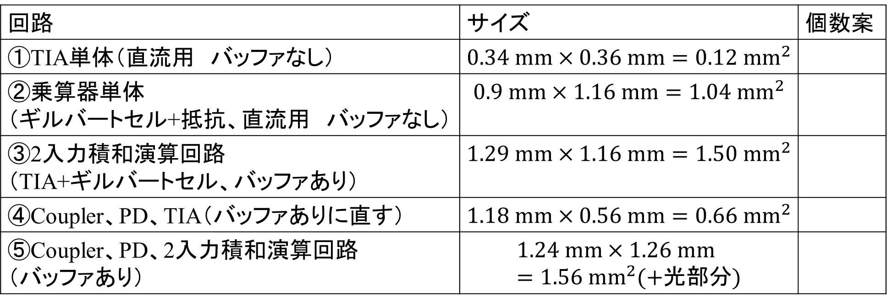
回路作成候補
IHP 250 nm
以下の5通りの回路について面積の検討を行った。
回路 | サイズ | 個数案
①TIA単体（直流用 バッファなし） | $$0.34 mm×0.36 mm=0.12 {mm}^{2}$$
②乗算器単体 （ギルバートセル+抵抗、直流用 バッファなし） | $$0.9 mm×1.16 mm=1.04 {mm}^{2}$$
③2入力積和演算回路 （TIA+ギルバートセル、バッファあり） | $$1.29 mm×1.16 mm=1.50 {mm}^{2}$$
④Coupler、PD、TIA（バッファありに直す） | $$1.18 mm×0.56 mm=0.66 {mm}^{2}$$
⑤Coupler、PD、2入力積和演算回路 （バッファあり） | $$1.24 mm×1.26 mm=1.56 {mm}^{2}(+光部分)$$

Slide 4
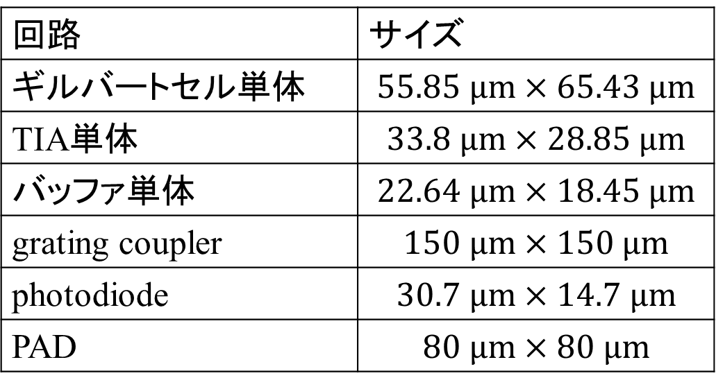
仮レイアウト時のサイズ
IHP 250 nm
回路の面積がどの程度か見積もるために各回路単体でレイアウトを行った。
また光関連の素子についてPcellからサイズを求めた。
回路 | サイズ
ギルバートセル単体 | $$55.85 μm×65.43 μm$$
TIA単体 | $$33.8 μm×28.85 μm$$
バッファ単体 | $$22.64 μm×18.45 μm$$
grating coupler | $$150 μm×150 μm$$
photodiode | $$30.7 μm×14.7 μm$$
PAD | $$80 μm×80 μm$$

Slide 5
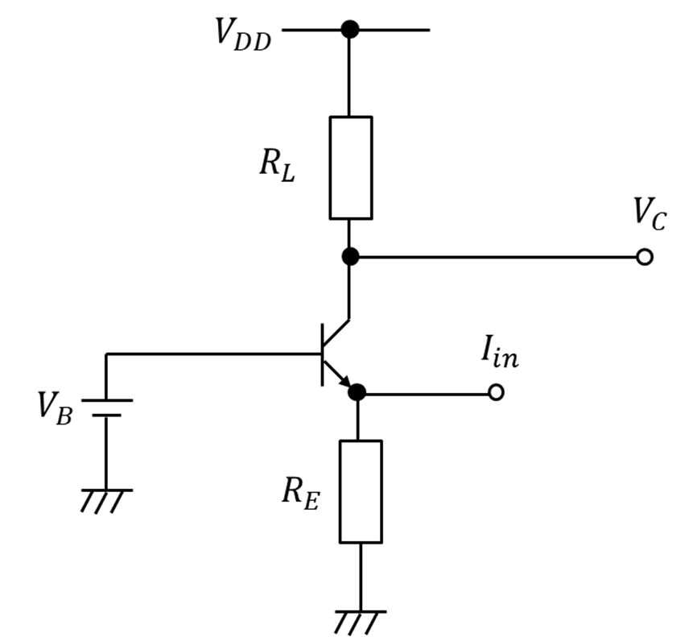
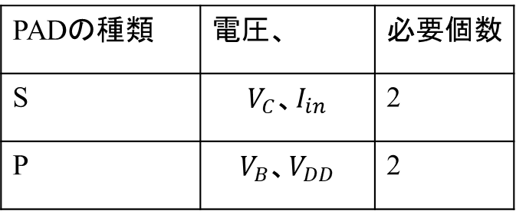
①TIA単体（直流用 バッファなし）
IHP 250 nm
表 TIA単体のPAD数
PADの種類 | 電圧、 | 必要個数
S | $V_{C}$、$I_{in}$ | 2
P | $V_{B}$、$V_{DD}$ | 2
P
G
P
TIA単体
80 µm
130 µm
360 µm
G
S
G
340 µm
図 PAD配置

Slide 6
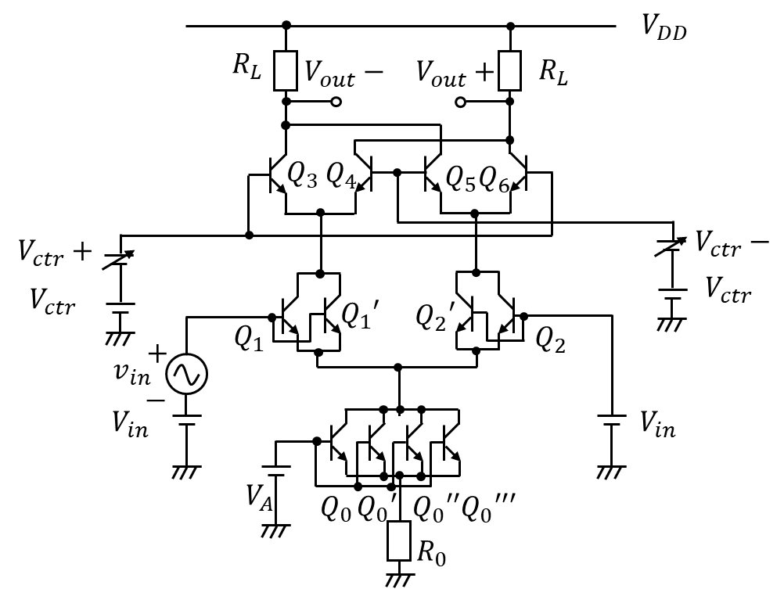
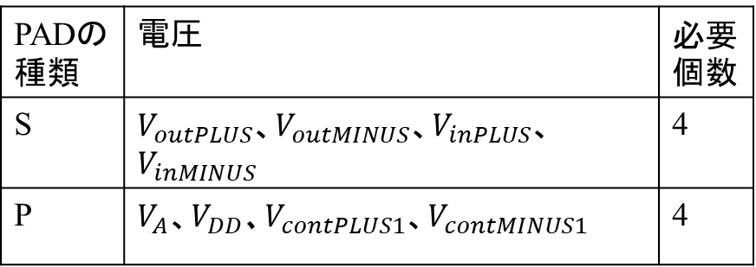
②乗算器単体 （ギルバートセル+抵抗、直流用 バッファなし）
IHP 250 nm
表4 乗算器単体のPAD数
PADの種類 | 電圧 | 必要個数
S | $V_{outPLUS}$、$V_{outMINUS}$、$V_{inPLUS}$、$V_{inMINUS}$ | 4
P | $V_{A}$、$V_{DD}$、$V_{contPLUS1}$、$V_{contMINUS1}$ | 4
図3 乗算器

Slide 7
②乗算器単体 （ギルバートセル+抵抗、直流用 バッファなし）
IHP 250 nm
1160 µm
G
S
G
S
G
ギルバートセル単体
200 µm
P
P
900 µm
G
G
340 µm
P
P
80 µm
130 µm
G
S
G
S
G
600 µm
200 µm
図4 乗算器単体のPAD配置

Slide 8
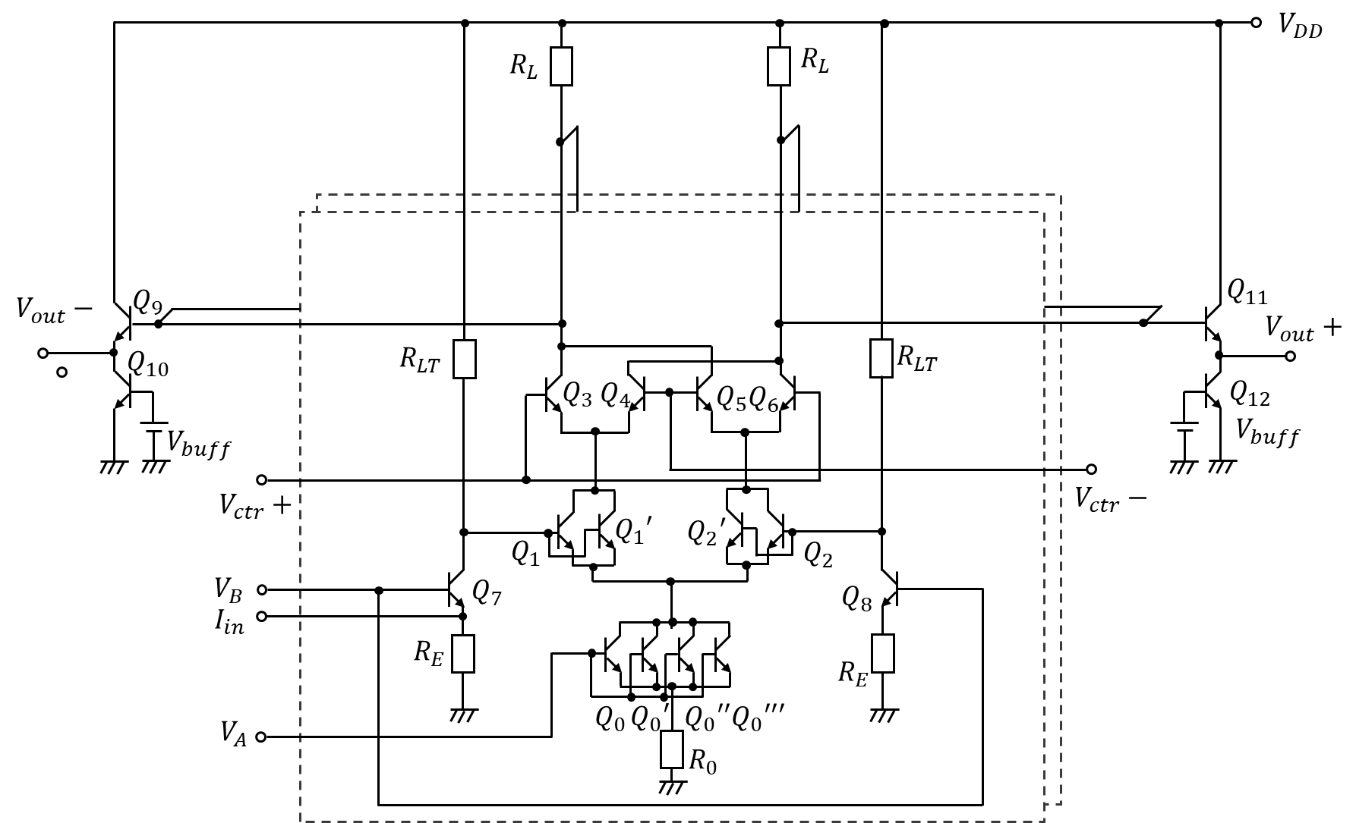
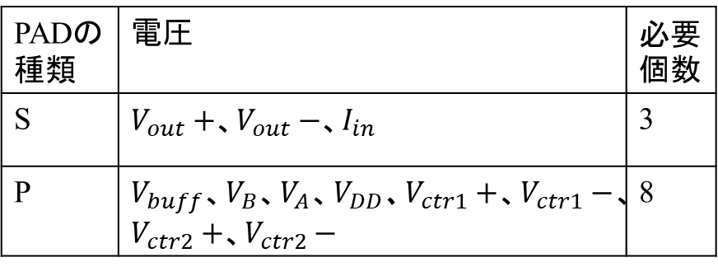
③2入力積和演算回路 （TIA+ギルバートセル、バッファあり）
IHP 250 nm
表5 2入力積和演算回路のPAD
PADの種類 | 電圧 | 必要個数
S | $V_{out}+$、$V_{out}−$、$I_{in}$ | 3
P | $V_{buff}$、$V_{B}$、$V_{A}$、$V_{DD}$、$V_{ctr1}+$、$V_{ctr1}−$、$V_{ctr2}+$、$V_{ctr2}−$ | 8
図5 2入力積和演算回路

Slide 9
③2入力積和演算回路 （TIA+ギルバートセル、バッファあり）
IHP 250 nm
1290 µm
P
G
P
P
G
P
G
バッファ回路単体
ギルバートセル単体
TIA単体
G
S
1160 µm
S
G
600 µm
G
S
G
80 µm
130 µm
200 µm
P
G
P
P
G
P
730 µm
200 µm
図6 2入力積和演算回路のPAD配置

Slide 10
④Coupler、PD、TIA（バッファあり）
IHP 250 nm
光関連の知見が無く、Grating Couplerを配置する際の周囲のスペースがどの程度必要か分からないため、参考程度に検討した。
Grating Coupler
Photodiode
TIA
バッファ回路

Slide 11
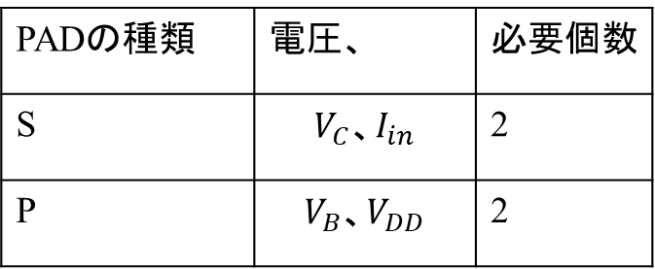
④Coupler、PD、TIA（バッファあり）
IHP 250 nm
表3 TIA単体のPAD数（再掲）
PADの種類 | 電圧、 | 必要個数
S | $V_{C}$、$I_{in}$ | 2
P | $V_{B}$、$V_{DD}$ | 2
図1 TIA（再掲）

Slide 12
④Coupler、PD、TIA（バッファあり）
IHP 250 nm
951 µm
730 µm
20 µm?
P
G
P
P
G
P
photo diode
grating coupler
TIA単体
バッファ回路
360 µm
20 µm?
G
S
G
S
G
80 µm
130 µm
図8 光入力部からTIAまでの系

Slide 13
⑤Coupler、PD、2入力積和演算回路 （バッファあり）
IHP 250 nm
光リザバを通さずにPDに光を入れる場合を考える。
Grating Coupler
Photodiode
2入力積和演算回路
バッファ回路

Slide 14
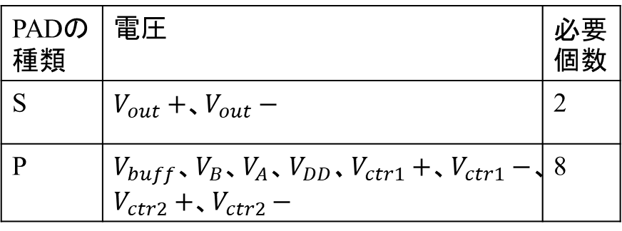
⑤Coupler、PD、2入力積和演算回路 （バッファあり）
IHP 250 nm
表5 2入力積和演算回路のPAD
PADの種類 | 電圧 | 必要個数
S | $V_{out}+$、$V_{out}−$ | 2
P | $V_{buff}$、$V_{B}$、$V_{A}$、$V_{DD}$、$V_{ctr1}+$、$V_{ctr1}−$、$V_{ctr2}+$、$V_{ctr2}−$ | 8
図10 2入力積和演算回路

Slide 15
⑤Coupler、PD、2入力積和演算回路 （バッファあり）
IHP 250 nm
1141 µm
P
G
P
P
G
P
G
光入力部
S
1160 µm
100 µm
G
600 µm
バッファ回路単体
ギルバートセル単体
TIA単体
photo diode
S
G
80 µm
130 µm
200 µm
P
G
P
P
G
P
730 µm
200 µm
図11 光入力部と2入力積和演算回路のPAD配置

Slide 16
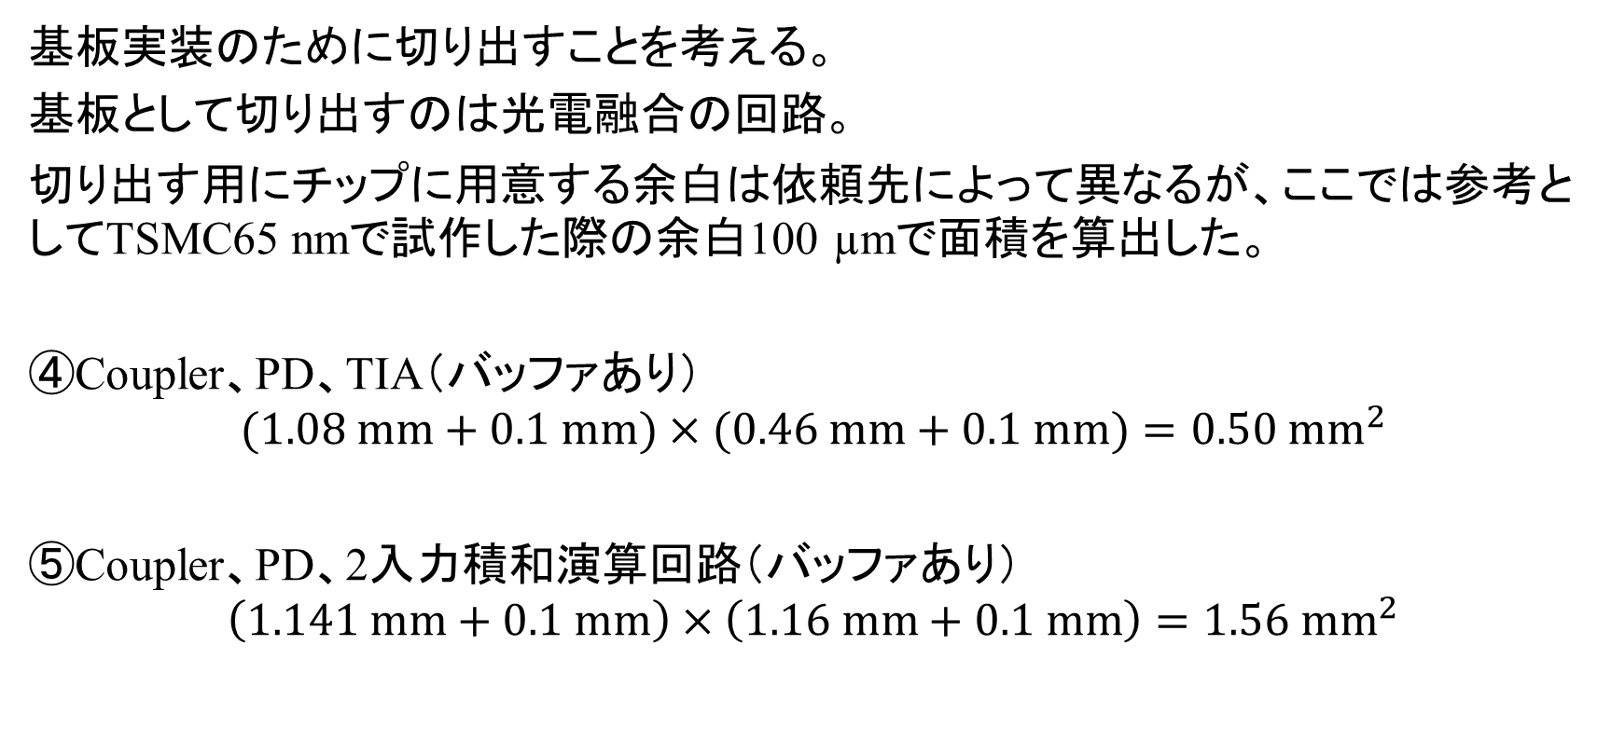
基板実装
基板実装のために切り出すことを考える。
基板として切り出すのは光電融合の回路。
切り出す用にチップに用意する余白は依頼先によって異なるが、ここでは参考としてTSMC65 nmで試作した際の余白100 µmで面積を算出した。
④Coupler、PD、TIA（バッファあり）
$$(1.08 mm+0.1 mm)×(0.46 mm+0.1 mm)=0.50 {mm}^{2}$$
⑤Coupler、PD、2入力積和演算回路（バッファあり）
$$\left(1.141 mm+0.1 mm\right)×\left(1.16 mm+0.1 mm\right)=1.56 {mm}^{2}$$

Slide 17
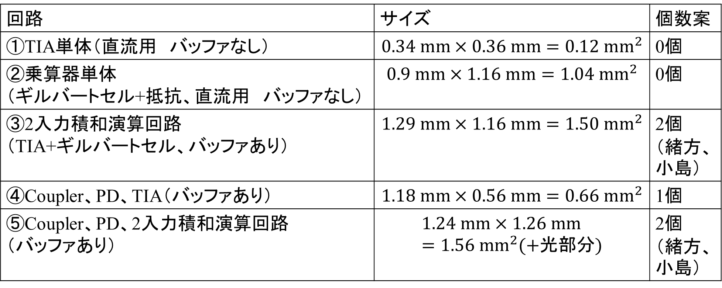
試作する回路の種類・数の試案
IHP 250 nm
表6 検討回路とサイズ
回路 | サイズ | 個数案
①TIA単体（直流用 バッファなし） | $$0.34 mm×0.36 mm=0.12 {mm}^{2}$$ | 0個
②乗算器単体 （ギルバートセル+抵抗、直流用 バッファなし） | $$0.9 mm×1.16 mm=1.04 {mm}^{2}$$ | 0個
③2入力積和演算回路 （TIA+ギルバートセル、バッファあり） | $$1.29 mm×1.16 mm=1.50 {mm}^{2}$$ | 2個 （緒方、小島）
④Coupler、PD、TIA（バッファあり） | $$1.18 mm×0.56 mm=0.66 {mm}^{2}$$ | 1個
⑤Coupler、PD、2入力積和演算回路 （バッファあり） | $$1.24 mm×1.26 mm=1.56 {mm}^{2}(+光部分)$$ | 2個 （緒方、小島）

Slide 18
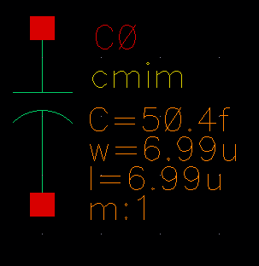
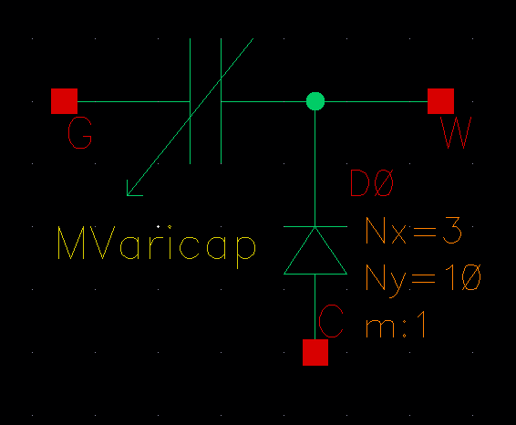
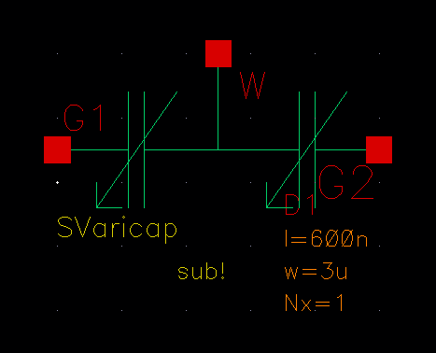
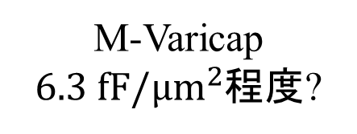
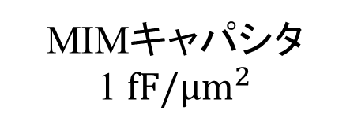
IHPで使用可能な容量について
このプロセスで使用可能なキャパシタは以下の三種
Varicap(MOS容量)
MIMキャパシタ
1 $fF/μm^{2}$
M-Varicap
$6.3 fF/μm^{2}$程度?
S-Varicap

Slide 19
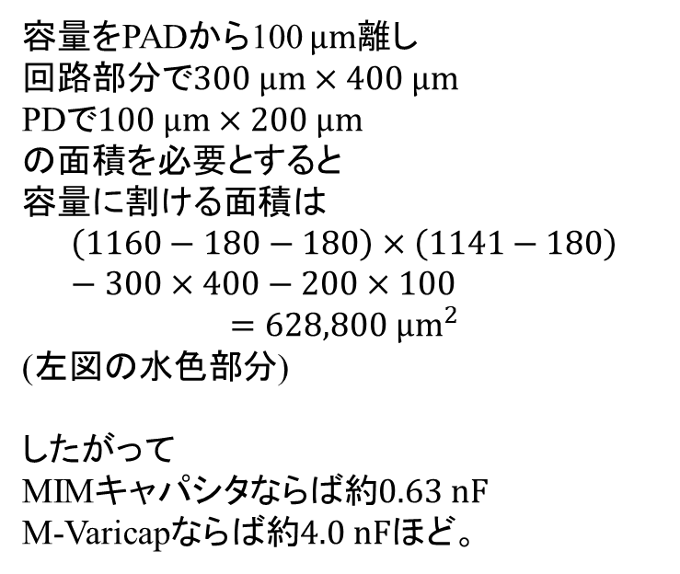
容量値の概算
1141 µm
P
G
P
P
G
P
容量をPADから100 $μm$離し
回路部分で$300 μm×400 μm$
PDで$100 μm×200 μm$
の面積を必要とすると
容量に割ける面積は
$$\left(1160−180−180\right)×\left(1141−180\right)−300×400−200×100$$
$$=628,800 μm^{2}$$
(左図の水色部分)
したがって
MIMキャパシタならば約$0.63 nF$
M-Varicapならば約$4.0 nF$ほど。
G
光入力部
S
1160 µm
100 µm
G
600 µm
S
G
80 µm
130 µm
200 µm
P
G
P
P
G
P
730 µm
200 µm

Slide 20
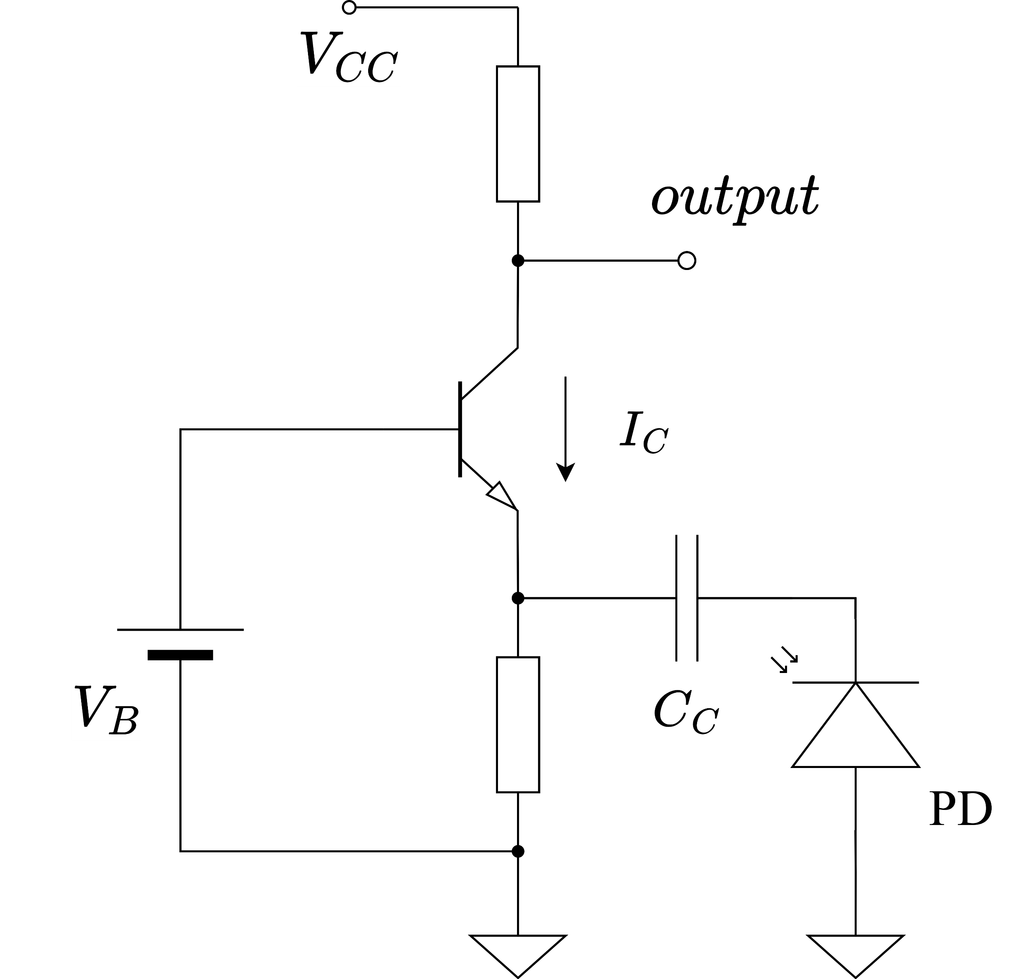
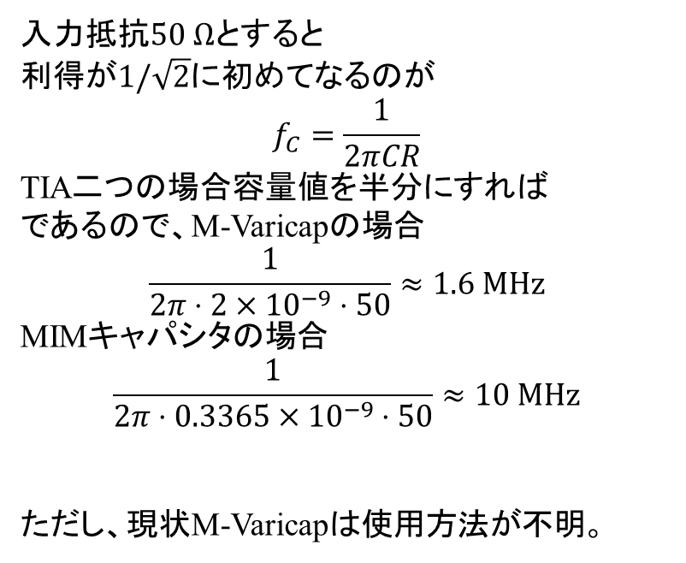
容量の効果
入力抵抗$50 Ω$とすると
利得が$1/\sqrt{2}$に初めてなるのが
$$f_{C}=\frac{1}{2πCR}$$
TIA二つの場合容量値を半分にすれば
であるので、M-Varicapの場合
$$\frac{1}{2π⋅2×{10}^{−9}⋅50}≈1.6 MHz$$
MIMキャパシタの場合
$$\frac{1}{2π⋅0.3365×{10}^{−9}⋅50}≈10 MHz$$
ただし、現状M-Varicapは使用方法が不明。

